Slide 1
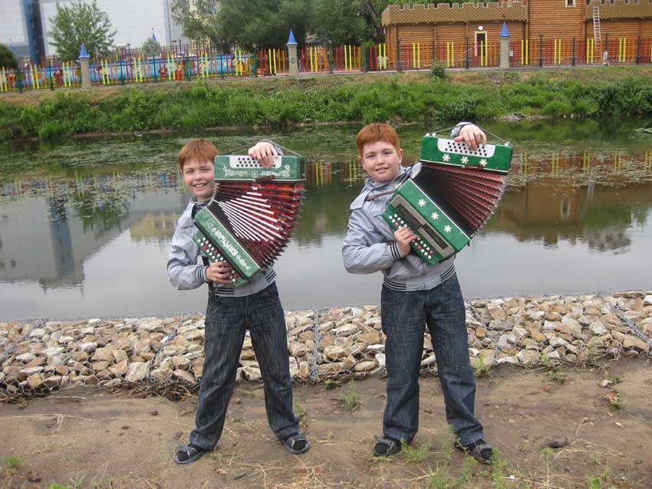
ПРЕЗЕНТАЦИЯ к досугу «Гармонь любимая»

Slide 4
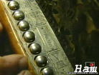
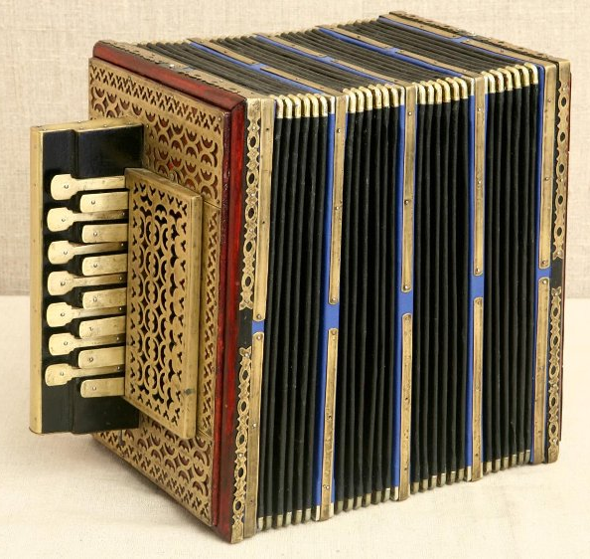
Бологовская гармоника
Гармонь – не просто ящик музыкальный,
Она – хранительница русской старины,
Народной мудрости источник уникальный,
Культурное наследие страны!

Slide 5
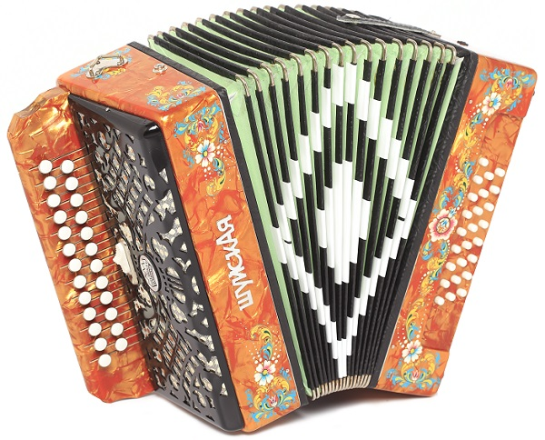
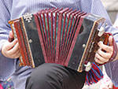
Шуйская гармонь
Своя, простая, русская, народная,
Гармонь тревожит сердце благородное,
И музыкой волнующей, особенной,
Вновь наши души связывает
с Родиной!

Slide 6
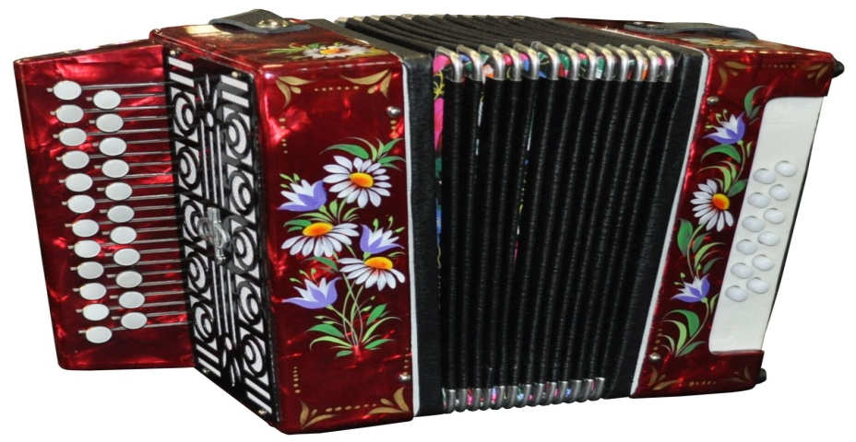
Тульская гармонь
Старинная волшебница гармошка,
Моя звонкоголосая княжна,
Ты к празднику, словно к обеду ложка,
Любому поколению нужна!

Slide 7
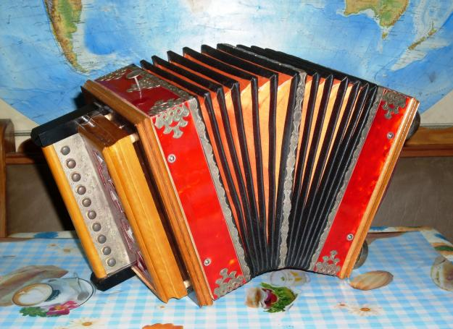
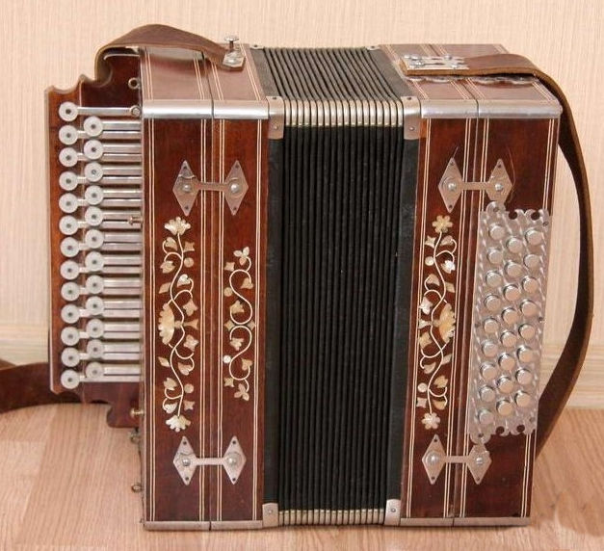
Саратовская гармонь
Нижегородская гармонь
Ты дорогая, милая отрада,
Поёшь о том, чему учила мать,
Показывая Родине, как надо
Культуру и Отечество спасать.

Slide 8
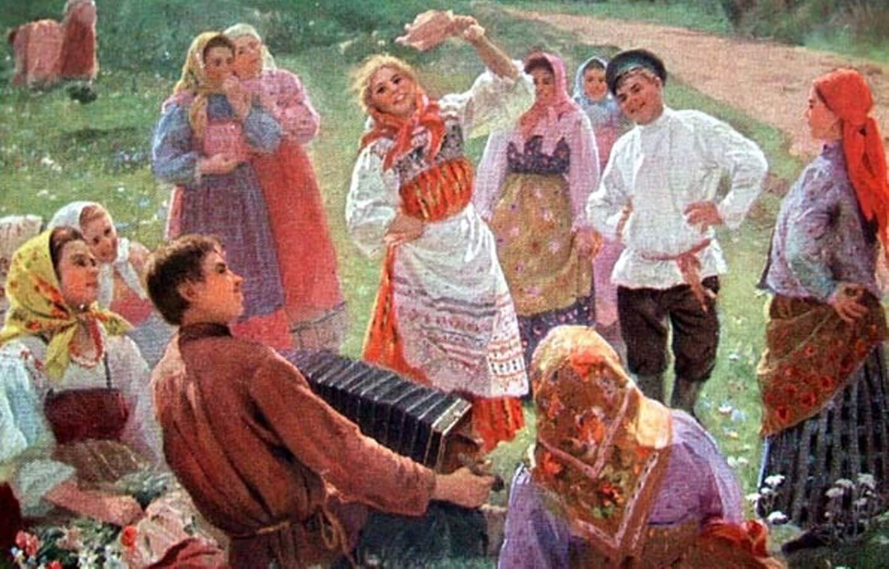
Напрасно кто-то рассмеётся,
Сейчас во многих городах
Уже не знают, как зовётся,
Та, что держу в своих руках.
Та, что дрожит в моих ладонях,
Лишь только пальцами коснусь,
А было время, на гармонях
Играла вся Святая Русь.

Slide 9
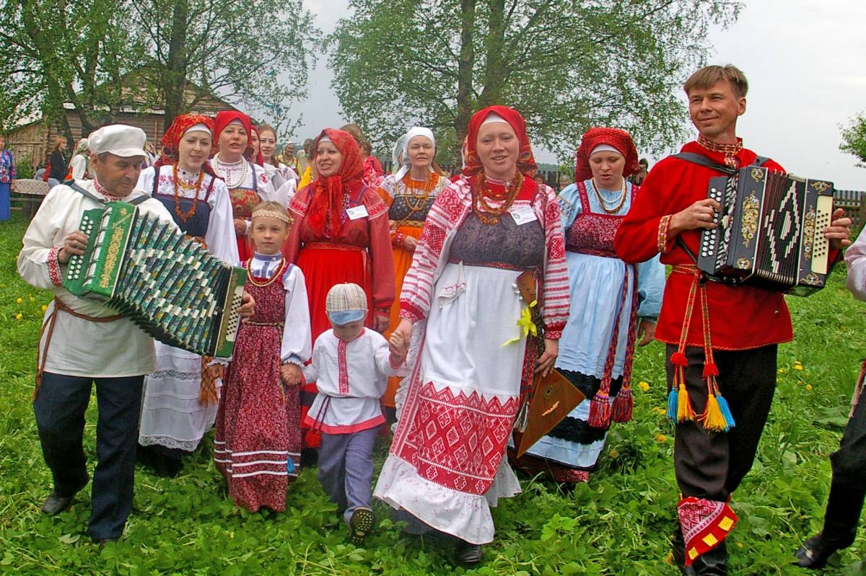
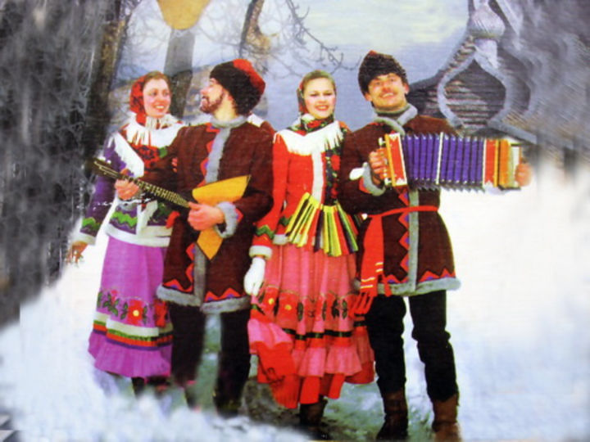
Она столетия копила
В себе энергию людей
И очень бережно хранила
Мотивы стороны моей.

Slide 10
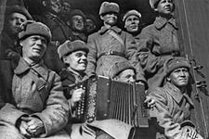
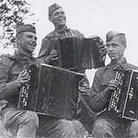
Когда пришли года лихие,
Запахло в воздухе войной,
На фронт ребята молодые
Гармошку увезли с собой.

Slide 11
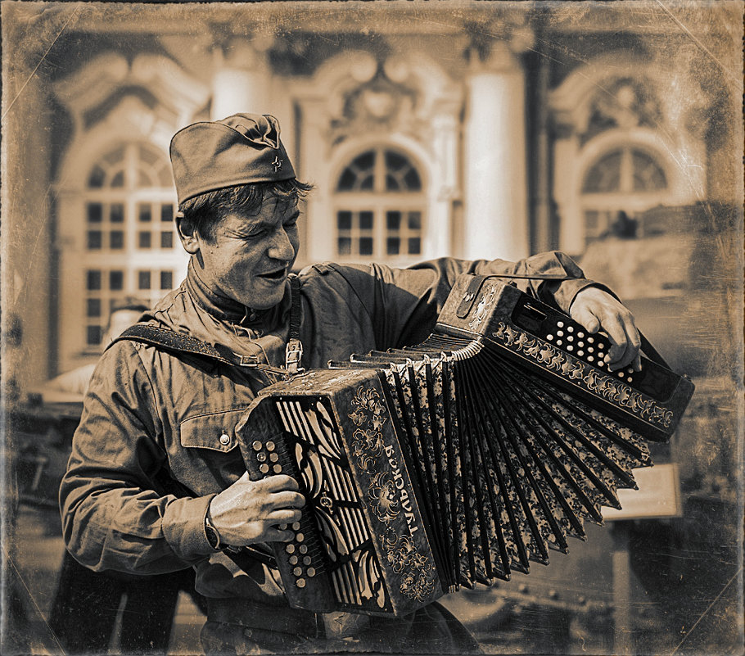
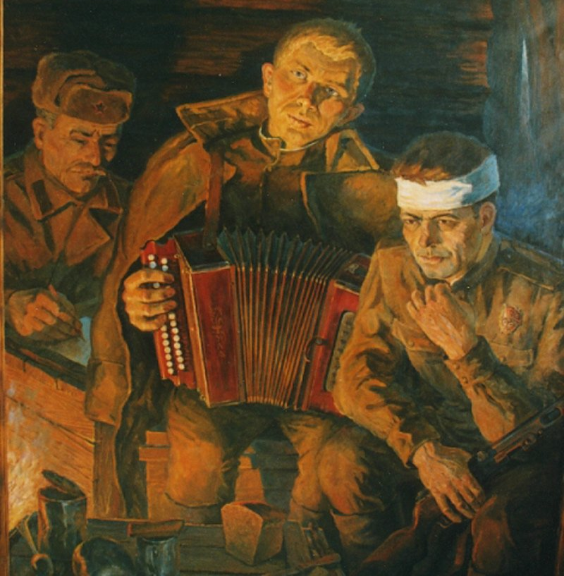
Десятки вёрст
промчавшись в танках,
Пройдя сквозь тысячи преград,
Гармонь в окопах и землянках
Лечила музыкой солдат.

Slide 12
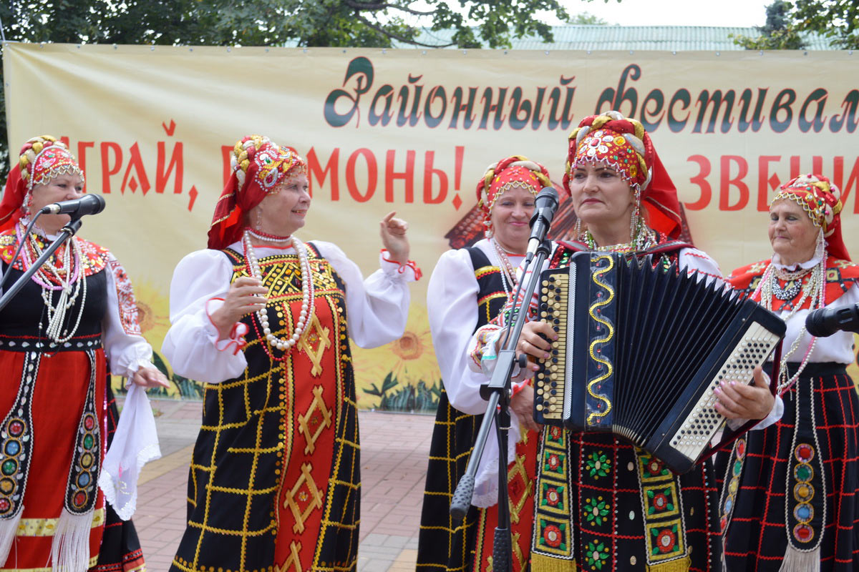
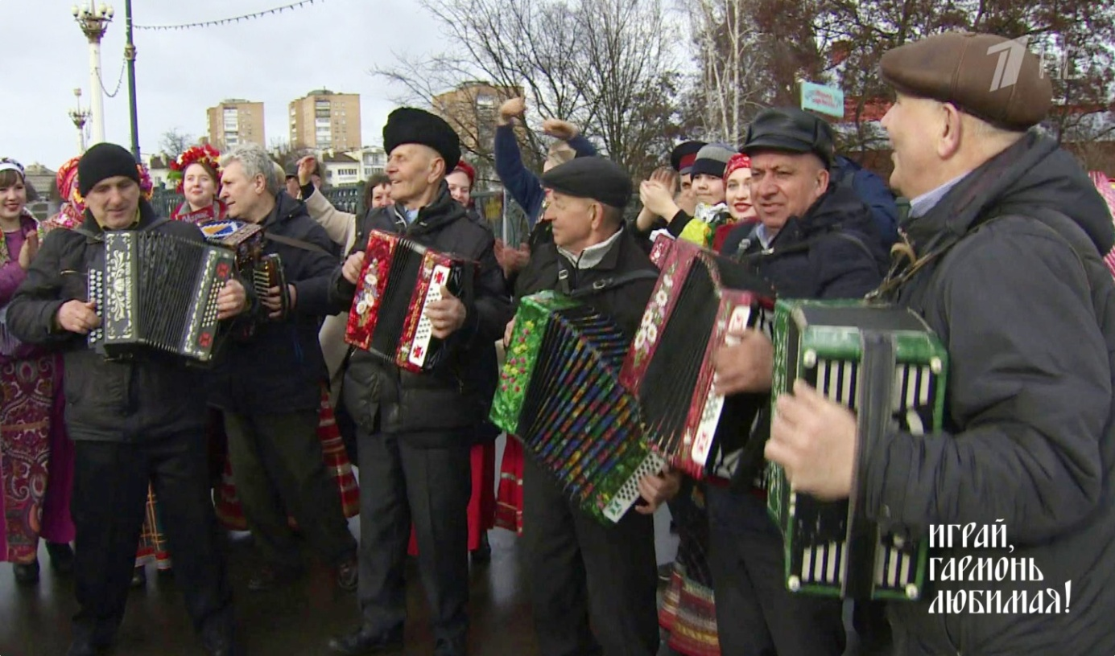
В России существует уже десятая «Золотая десятка» лучших гармонистов России. Это настоящие подвижники народной культуры
и непременные участники передачи «Играй, гармонь любимая!».

Slide 13
Составитель Е.В.Илькив, музыкальный руководитель, МКДОУ Детский сад «Рябинка», пгт. Куминский, Кондинский район, ХМАО – Югра В презентации использованы стихи поэта и гармониста Сергея Борискина Фото из открытых источников Интернета

